Slide 1
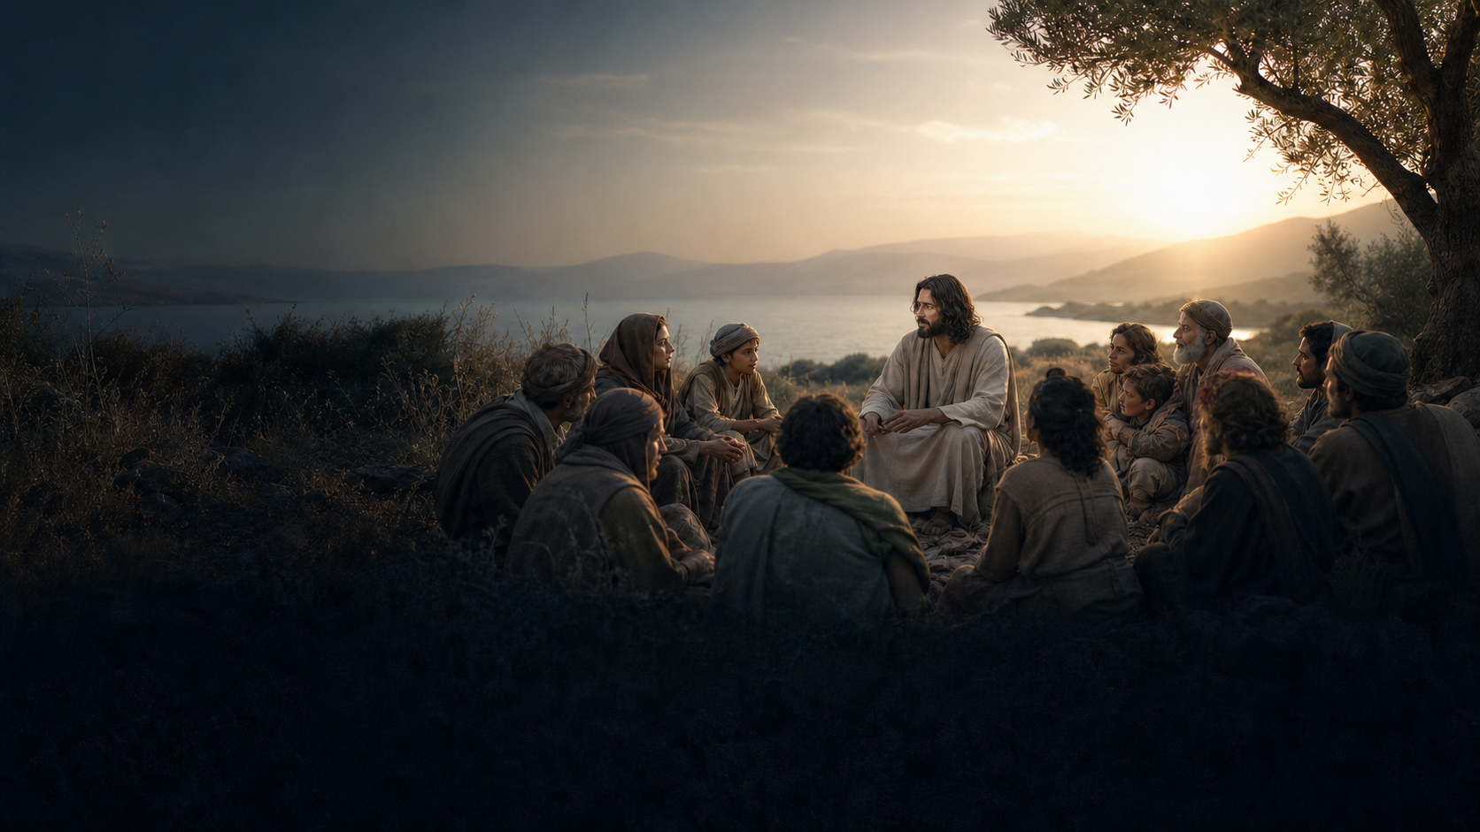
EL REINO EMPIEZA ABAJO
Una felicidad que no depende de ganar ni aparentar
DIOS LLAMA DICHOSOS
A QUIENES NADIE MIRA
No glorifican el dolor:
anuncian que Dios no abandona.
«El Reino empieza abajo, donde nadie mira»
1
2
3
4
5
MIRADA
INVERSIÓN
DESEO
VÍNCULO
FIRMEZA
Jesús mira a la gente
y se sienta entre ellos.
Llama dichosos a pobres,
mansos, heridos y perseguidos.
Hambre de justicia,
corazón limpio, verdad.
Misericordia y paz se vuelven
forma concreta de vivir.
Seguir a Jesús puede llevar
a vivir contracorriente.
El Reino comienza escuchando
la vida que otros no ven.
Dios no confunde el éxito
con la plenitud.
La dicha nace cuando el deseo
se orienta hacia el bien.
El consuelo recibido se hace
cuidado para otros.
Amar sin rendirse no es perder:
es sembrar Reino.
01
Notes:
Lectura del mapa: comenzar por la mirada de Jesús y su manera de sentarse entre la gente; mostrar la inversión de criterios; detenerse en el deseo de justicia y verdad; pasar a misericordia y paz como forma de vínculo; cerrar con la firmeza de quien ama contracorriente. Idea nuclear: las Bienaventuranzas no glorifican el dolor, sino que anuncian que Dios no abandona a quienes el mundo deja abajo.

Slide 2
CUATRO RESONANCIAS BÍBLICAS
La canción relee las Bienaventuranzas desde cuatro intuiciones bíblicas
01
1 Sam 16,7
02
Is 57,15
03
Miq 6,8
04
1 Co 1,27–29
LA MIRADA DEL CORAZÓN
DIOS HABITA ABAJO
LA JUSTICIA CAMINADA
LA DEBILIDAD ELEGIDA
«El hombre mira las apariencias; el Señor mira el corazón.»
«Habito con el contrito y humilde para reanimar su corazón.»
«Practicar la justicia, amar la misericordia y caminar humildemente.»
«Dios eligió lo débil del mundo para confundir a lo fuerte.»
La dignidad no depende de la imagen, el rendimiento ni la aprobación.
Dios no contempla la fragilidad desde lejos: desciende, habita y reanima.
La dicha del Reino toma cuerpo en una forma humilde y compasiva de vivir.
La fragilidad ofrecida puede ser fecunda cuando deja de competir por el centro.
SÍNTESIS
Dignidad recibida · humildad habitada · justicia compasiva · debilidad fecunda
Pregunta de fondo: ¿qué llamo fracaso que Jesús podría estar llamando comienzo?
02
Notes:
Puede asignarse una resonancia a cada pareja. Pedir una frase común: ¿qué criterio del mundo corrige este texto y qué forma de dicha propone? Evitar usar las citas para juzgar a quien busca seguridad o reconocimiento; la pregunta es qué libertad abre la mirada de Dios.

Slide 3
PROPUESTA DE REUNIÓN · 70 MINUTOS
De la felicidad que se exhibe a una Bienaventuranza que se practica
00–08
1
ESCUCHAR
¿Qué frase me atrae o me provoca resistencia?
Oír «El Reino empieza abajo» completa, sin explicarla todavía.
08–20
2
DESMONTAR
¿Qué idea de felicidad me gobierna sin darme cuenta?
Completar dos carteles: «éxito según el mundo» / «dicha según Jesús».
20–38
3
ILUMINAR
¿Qué dolor no idealiza Jesús y qué futuro anuncia?
Leer Mt 5,1–12 por grupos: herida, promesa y camino de cada Bienaventuranza.
38–58
4
ELEGIR
¿Cuál me consuela y cuál me pide cambiar?
Elegir una Bienaventuranza como consuelo e incomodidad. Compartir sin compararse.
58–70
5
BAJAR
¿Qué gesto pequeño hará visible esta forma de felicidad?
Concretar un gesto semanal de misericordia, paz o justicia. Terminar con oración.
CRITERIO: no elogiar el sufrimiento ni hacer una lista moral; escuchar una promesa y concretar un camino.
03
Notes:
Material: dos carteles grandes, notas adhesivas y bolígrafos. En DESMONTAR se escriben palabras sin debatir todavía. En ILUMINAR, cada grupo trabaja una o dos Bienaventuranzas identificando herida reconocida, promesa y camino. Compartir en primera persona. El gesto final debe ser pequeño, libre y verificable.

